Slide 1
连续型随机变量

Slide 2
连续型随机变量X所有可能取值充满一个区间, 对这种类型的随机变量, 不能象离散型随机变量那样, 以指定它取每个值概率的方式, 去给出其概率分布, 而是通过给出所谓“概率密度函数”的方式.
下面我们就来介绍对连续型随机变量的描述方法.

Slide 3

1. 实例
由实例启发我们如何描述连续型随机变量.
上海年降雨量的分布
上海99年年降雨量的数据已知
根据这些数据作频率直方图
对频率直方图进行考察

Slide 4

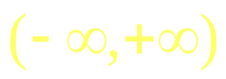

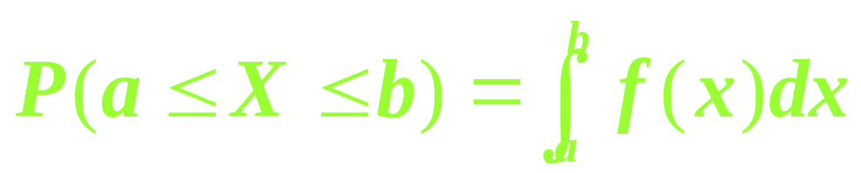
2. 连续型r.v及其密度函数的定义
对于随机变量 X ,如果存在非负可积函数f(x) , x
,使得对任意 , 有
则称 X为连续型r.v,称 f(x)为 X 的概率密度函
数，简称为概率密度或密度.

Slide 5
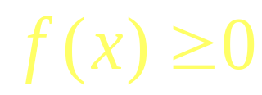
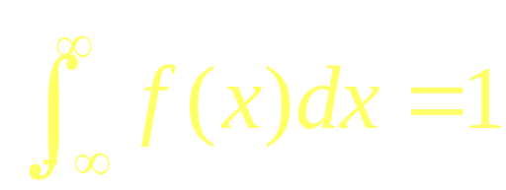
3. 概率密度函数的性质
这两条性质是判定一个
函数 f(x)是否为某r.vX的
概率密度函数的充要条件.
1 º
2 º
f (x)
面积为1
x
o

Slide 6
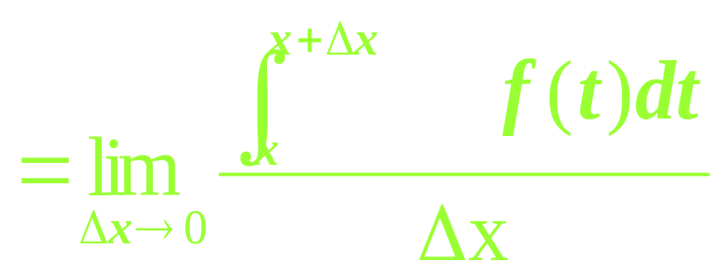
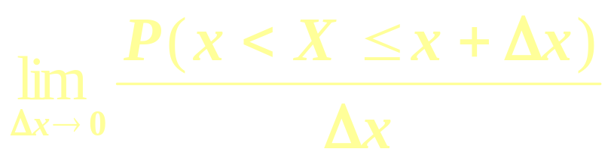
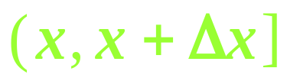

4. 对 f(x)的进一步理解:
若x是 f(x)的连续点，则：
=f(x)
故 X的密度 f(x) 在 x 这一点的值，恰好是
X落在区间 上的概率与区间长度
之比的极限. 这里，如果把概率理解为质量， f (x)相当于线密度.

Slide 7
f (x)
x
o
要注意的是，密度函数 f (x)在某点处a的高度，并不反映X取值的概率. 但是，这个高度越大，则X取a附近的值的概率就越大. 也可以说，在某点密度曲线的高度反映了概率集中在该点附近的程度.

Slide 8
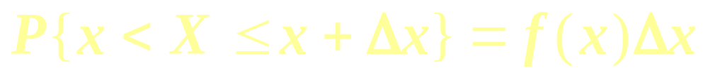
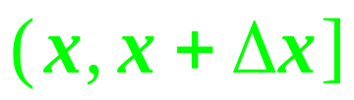
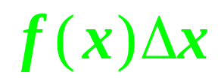
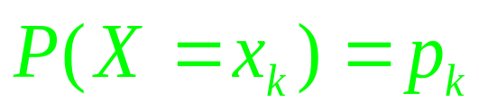
若不计高阶无穷小，有：
它表示随机变量 X 取值于 的概率近似等于 .
在连续型r.v理论中所起的作用与
在离散型r.v理论中所起的
作用相类似.

Slide 9
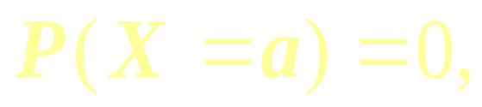
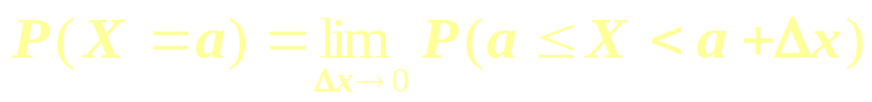
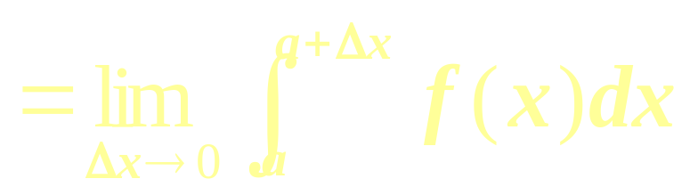
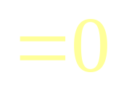
需要指出的是:
连续型r.v取任一指定值的概率为0.
即：
a为任一指定值
这是因为

Slide 10
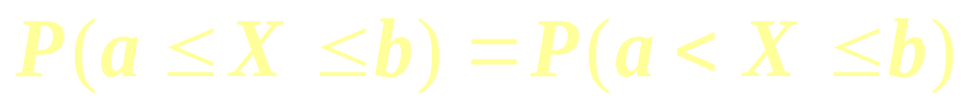
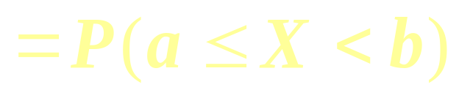
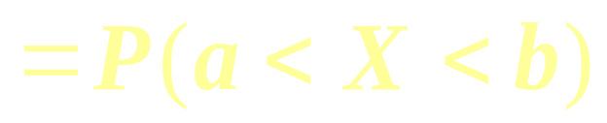
由此得，
1) 对连续型 r.v X,有

Slide 11
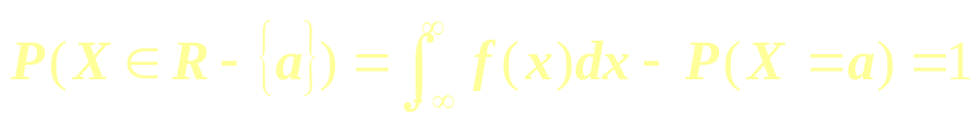
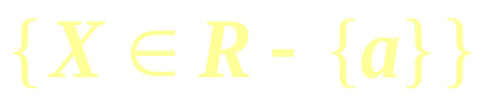
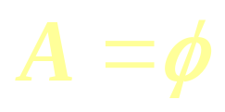
2) 由P(X=a)=0 可推知
而 {X=a} 并非不可能事件
并非必然事件
可见，
由P(A)=0, 不能推出
由P(B)=1, 不能推出 B=S
称A为几乎不可能事件，B为几乎必然事件.

Slide 12
由于连续型 r.v唯一被它的密度函数所确
定. 所以，若已知密度函数，该连续型 r.v
的概率规律就得到了全面描述.
f (x)
x
o
下面给出几个r.v的例子.

Slide 13
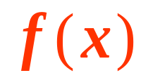
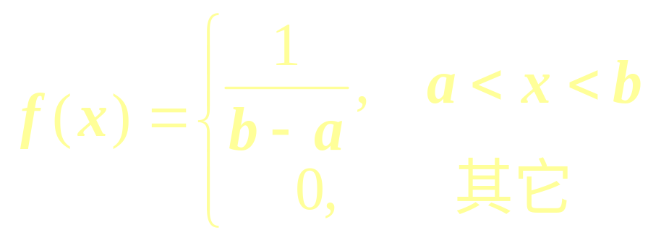


（1）若 r.vX的概率密度为：
则称X服从区间( a, b)上的均匀分布，记作：
X ～ U(a, b)
它的实际背景是： r.v X 取值在区间
(a, b) 上，并且取值在(a, b)中任意小区间
内的概率与这个小区间的长度成正比.
则 X 具有(a,b)上的均匀分布.

Slide 14
均匀分布常见于下列情形：
如在数值计算中，由于四舍五 入，小数点后某一位小数引入的误差；
公交线路上两辆公共汽车前后通过某汽车停车站的时间，即乘客的候车时间等.

Slide 15

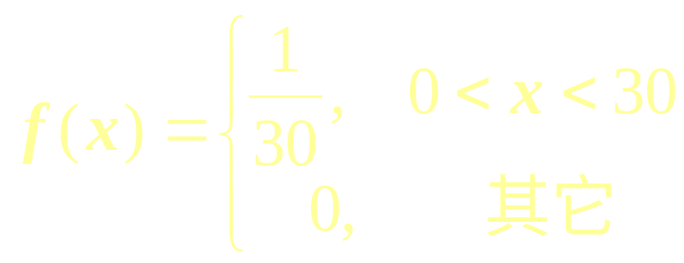
例1 某公共汽车站从上午7时起，每15分钟来一班车，即 7:00，7:15，7:30, 7:45 等时刻
有汽车到达此站，如果乘客到达此站时间 X 是7:00 到 7:30 之间的均匀随机变量, 试求他候车
时间少于5 分钟的概率.
解：
以7:00为起点0，以分为单位
依题意， X ～ U ( 0, 30 )

Slide 16
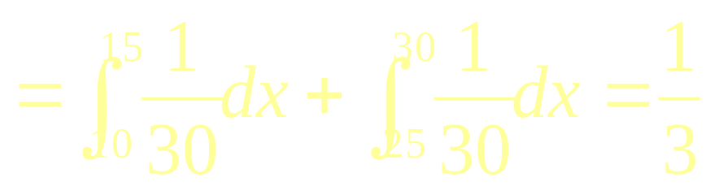
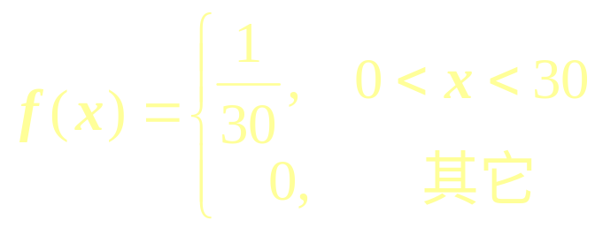
从上午7时起，每15分钟来一班车，即 7:00，7:15，7:30等时刻有汽车到达汽车站，
为使候车时间X少于 5 分钟，乘客必须在 7:10 到 7:15 之间，或在7:25 到 7:30 之间到达车站.
所求概率为：
即乘客候车时间少于5 分钟的概率是1/3.

Slide 17
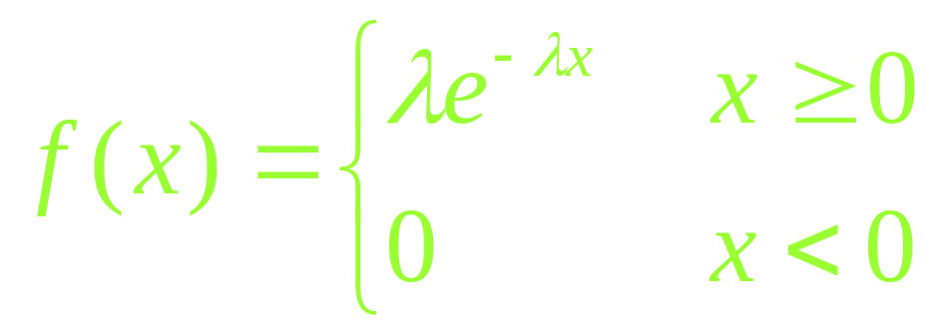
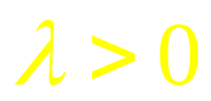

（2）若 r.v X具有概率密度
则称 X 服从参数为 的指数分布.
常简记为 X~E( ) .
指数分布常用于可靠性统计研究中，如元件的寿命.

Slide 18

至此，我们已初步介绍了两类重要的随机变量: 离散型r.v和连续型r.v
对它们分别用概率函数和密度函数描述 .
P(x)
f (x)
o
x
x
o
能不能对它们给出一种统一的描述方法？ 这就是下一讲要介绍的分布函数.

